Slide 1
第六章 图

Slide 2
图（Graph）是一种较线性表和树更为复杂的非线性结构。在图结构中，对结点（图中常称为顶点）的前驱和后继个数不加限制，即结点之间的关系是任意的。图中任意两个结点之间都可能相关。图结构可以描述各种复杂的数据对象。
图的应用极为广泛，特别是近年来的迅速发展，已经渗透到诸如语言学、逻辑学、物理、化学、电讯工程、计算机科学以及数学的其它分支中。

Slide 3
图的出现最早可以追溯到1736年，著名的数学家欧拉使用它解决了经典的柯尼斯堡七桥难题。从此，有关图的理论形成了一个专门的数学分支——图论。

Slide 4
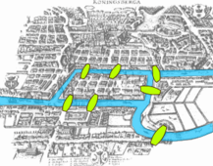
柯尼斯堡是18世纪初普鲁士的一个小镇，普雷格尔河流经此镇，共有7座桥横跨河上，把全镇连接起来。那时当地居民热衷于一项非常有趣的消遣活动：在星期六做一次走过所有七座桥的散步，每座桥只能经过一次，而且起点与终点必须是同一地点，这就是柯尼斯堡七桥问题。

Slide 5
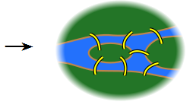
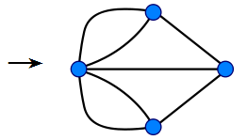
为了解决七桥问题，欧拉第一次提出了“图”的概念。欧拉用点表示岛和陆地，两点之间的连线（边）表示连接它们的桥，将河流、小岛和桥简化为一幅图。定义与顶点相连的边的数目为顶点的度。欧拉证明了如果这个问题有答案的话只有在每个顶点的度都是偶数的情况下才成立，而在七桥所形成的图中没有一个点具有偶数条边，因此七桥问题不存在解。

Slide 6
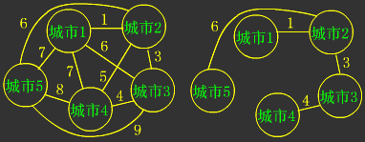
图状结构的应用背景
在城市之间建立通讯网络，使得其中的任意两个城市之间有直接或间接的通讯线路，假设已知每对城市之间通讯线路的造价，要求找出一个造价最低的通讯网络。

Slide 7
城市航线网
北京
天津
上海
深圳
广州

Slide 8
计算机网络
computer
connection

Slide 9
图 VS. 树
不一定具有一个根结点
没有明显的父子关系
从一个顶点到另一个顶点可能有多条（或0条）路径

Slide 10
第六章 图
6.1 图的基本概念
6.2 图的存储结构
6.3 图的遍历算法
6.4 拓扑排序
6.5 关键路径
6.6 最短路径问题
6.7 最小支撑树
6.8 图的应用

Slide 11
6.1 图的基本概念
定义6.1 图G由两个集合V和E组成，记为G = (V , E)；其中 V 是顶点的有穷非空集合，E 是连接 V 中两个不同顶点的边的有穷集合。通常，也将图G的顶点集和边集分别记为V(G)和E(G)。
如果E中的顶点对是有序的，即E中的每条边
都是有方向的，则称G为有向图。 如果顶点对是无序对，即图中的边是无方向的，则称G为无向图。

Slide 12
定义6.2 若G = (V, E)是有向图，则它的一条有向边是由V中两个顶点构成的有序对，亦称为弧，记为<w, v>，其中w是边的始点，又称弧尾； v是边的终点，又称弧头。

Slide 13
无向图
V2
V1
V3
V4
V5
G=(V, E)
V={V1, V2, V3, V4 ,V5}
E={(V1, V4 ), (V1, V2), (V2, V3 ), (V2, V5 ),
(V3, V4 ), (V3, V5 ) }

Slide 14
有向图
G=（V，E）
V={ v1，v2，v3，v4}
E={<v1,v2>, <v1,v3>, <v3,v4>, <v4,v1>}
v1
v2
v3
v4

Slide 15
定义6.3 在一个无向图中，若存在一条边(w, v)，则称w, v是相邻的，并称二者互为邻接顶点。
在一个有向图中，若存在一条边<w, v>，则称顶点w邻接到顶点v，顶点v邻接自顶点w.
v1
v2
o
o
v1
v2
v3
o
o
v4
v4
v3

Slide 16
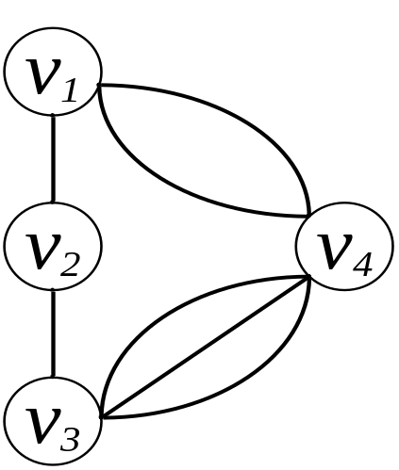
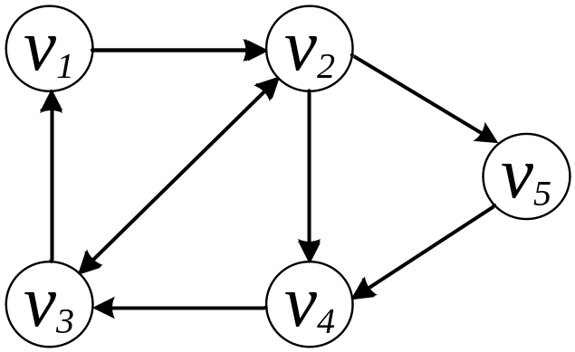
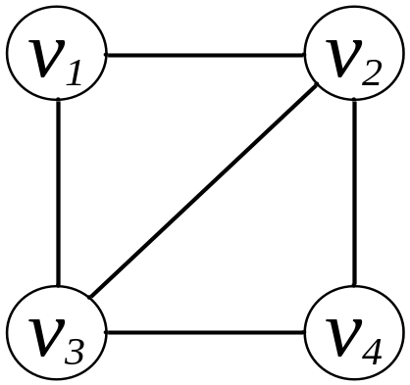
定义6.4 由于E是边的集合，故一个图中不会多次出现一条边。若去掉此限制，则由此产生的结构称为多重图。图 (c)就是一个多重图。
(a) (b) (c)

Slide 17
很多问题都可抽象成图结构，考虑如下三个例子：
将电影界的所有演员构成顶点集V，其中两位演员u和v如果共同出演过至少一部影片，那么在u和v之间连接一条边。演员之间的这种合作关系看作对等关系。按照这种方式建立的图是无向图。
将C++程序中所有的类构成顶点集V，且如果类a是类b的子类，则定义一条从b指向a的有向边。按照这种方式建立的图是有向图。
将多个城市构成顶点集V，如果城市a和城市b之间有一条高速公路，则在a和b之间连接一条边。允许在两个城市之间修建多条高速公路。按照这种方式建立的图是多重图。

Slide 18
顶点的度
定义6.5 设G是无向图，v∈V(G)，E(G)中以v为端点的边的个数，称为顶点的度。若G是有向图，则v的出度是以v为始点的边的个数，v的入度是以v为终点的边的个数。
  有向图中，以某顶点为弧头的弧的数目称为该顶点的入度。以某顶点为弧尾的弧的数目称为该顶点的出度。
顶点的度=入度+出度

Slide 19
V1
V2
V1
V2
V3
V4
V3
V4
V5
Graph1
Graph2
度: TD(v)
入度: ID(v)
出度: OD(v)
TD(v)=ID(v)+OD(v)

Slide 20
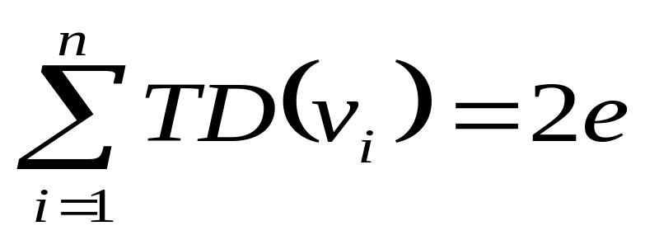
设图G(有向或无向图)共有n个顶点，e条边，若顶点v_{i}的度数为TD(v_{i})，则
因为一条边关联两个顶点，而且使得这两个顶点的度数分别增加1，因此顶点的度数之和就是边的两倍。

Slide 21
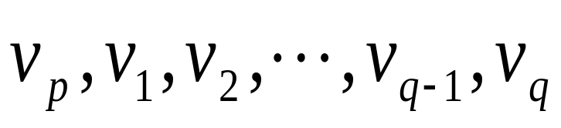
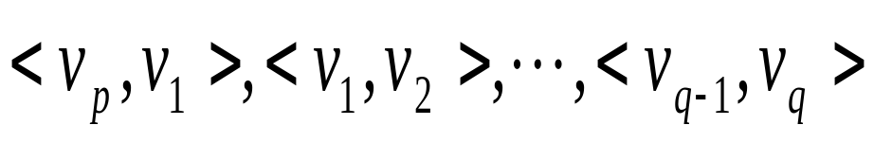
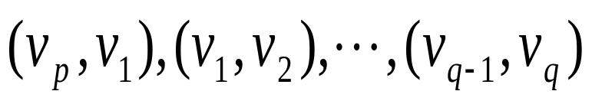
定义6.6 设G是图，若存在一个顶点序列
使得 或
属于E(G)，则称v_{p}到v_{q}存在一条路径，其中v_{p} 称为起点，v_{q}称为终点。路径的长度为该路径上边的个数。如果一条路径上除了起点和终点可以相同外，再不能有相同的顶点，则称此路径为简单路径。如果一条简单路径的起点和终点相同，且路径长度大于等于2，则称之为简单回路。

Slide 22
图(a)中，v1到v3之间存在一条路径v1, v2, v5, v4, v3，同时这也是一条简单路径；v1, v2, v5, v4, v3, v1是一条简单回路。
(a) (b) (c)

Slide 23
V1
V2
V1
V3
V2
V3
V4
V5
V4
路径：v1 v3 v4 v3 v5
简单路径：v1 v3 v5
简单回路：v1 v2 v3 v1
路径：v1 v3 v2 v4 v3 v2
简单路径：v1 v3 v2
简单回路：v1 v3 v2 v1

Slide 24
设G = (V , E)是图，u, v属于V，如果从u到v有一条路径，则称u与v是相连的。如果设任意顶点与自身是相连的，且G是无向图，则V(G)中顶点的相连关系是一个等价关系。

Slide 25
定义6.7 设G，H是图，如果V(H) ⊆ V(G)，E(H) ⊆ E(G)，则称H是G的子图，G是H的母图。如果H是G的子图，并且V(H) = V(G)，则称H为G的支撑子图。

Slide 26
V1
V1
V2
V1
V2
V2
V3
V3
V4
V5
V5
V1
V2
V3
V4
V5
……

Slide 27
V1
V1
V2
V1
V1
V2
V3
V4
V3
V4
V1
V2
V3
V4
……

Slide 28
定义6.8 设G是图，若存在一条从顶点v_{i}到顶点v_{j}的路径，则称v_{i}与v_{j}可及（连通）。若G为无向图，且V(G)中任意两顶点都可及，则称G为连通图。若G为有向图，且对于V(G)中任意两个不同的顶点v_{i}和v_{j} ， v_{i}与v_{j}可及，v_{j}与v_{i}也可及，则称G为强连通图。
也可以定义“弱连通图”的概念，即在任何顶点u和v之间，至少存在一条从u到v的路径或者存在一条从v 到u的路径。

Slide 29
V1
V2
V1
V3
V2
V3
V4
V5
V4

Slide 30
定义6.9 设图G = (V，E)是无向（或有向）图，若G的子图G_{K}是一个（强）连通图，则称G_{K}为G的（强）连通子图。

Slide 31
定义6.10 对于G的一个连通子图G_{K}，如果不存在G的另一个连通子图G′，使得V(G_{K})⊂V(G′)，则称G_{K}为G的连通分量。

Slide 32
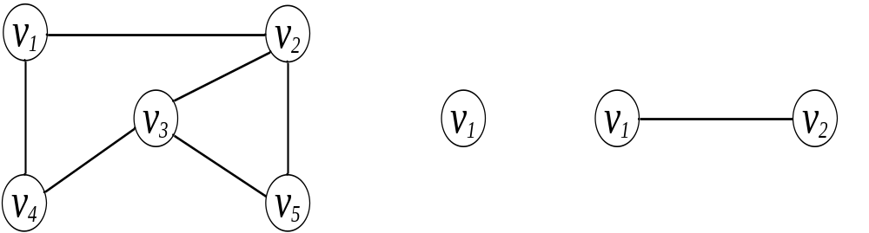
一个图的连通子图可能有多个。
(a) (b) (c)
V2
V1
V2
(e)是(a)的连通分量
V3
V3
V5
V4
V5
(d) (e)

Slide 33
连通分量
V1
V1
V2
V3
V4
V3
V4
V2
一个图的连通分量可能有多个。

Slide 34
连通分量
A
B
C
A
B
F
C
D
E
J
F
G
H
L
M
I
K
J
D
E
L
M
G
H
I
K

Slide 35
有时候，图不仅要表示出元素之间是否存在某种关系，还需要表示与这一关系相关的某些信息。
例如在计算机网络对应的图中，顶点表示计算机，顶点之间的边表示计算机之间的通讯链路。实际中，为了管理计算机网络，我们需要这个图包含更多的信息，例如每条通讯链路的物理长度、成本和带宽等信息。为此，为传统图中的每条边添加相应的数据域以记录所需要的信息。

Slide 36
定义6.11 设G = (V, E)是图，若对图中的任意一条边l，都有实数w(l)与其对应，则称G为权图，记为G = (V, E, w)。记w(u, v)表示w((u, v))或w(<u, v>)，规定：
∀u∈V, 有w(u, u)=0
∀u, v∈V, 若(u, v)∉E(G)或<u, v>∉E(G)
则w(u, v)=＋∞

Slide 37
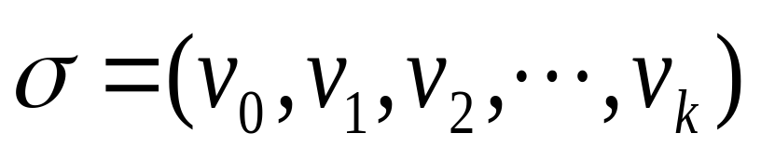
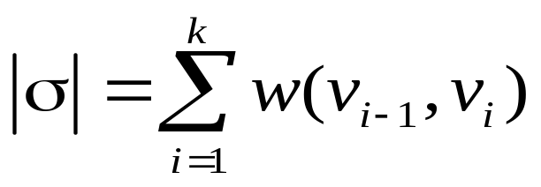

定义6.12 若 是权图G中的一条路径，则 称为加权路径 的长度或权重。
权通常用来表示从一个顶点到另一个顶点的距离或费用。

Slide 38
V1
15
V2
2
3
V3
V4
7

Slide 39
无向图 | 有向图
边 | 弧
 | 弧头 | 弧尾
相邻的 | 邻接到 | 邻接自
顶点的度 | 顶点的出度、入度
连通图 | 强连通图、弱连通图

Slide 40
6.2 图的存储结构
邻接矩阵
邻接表（逆邻接表）
十字链表
多重邻接表

Slide 41
邻接矩阵
用顺序方式或链接方式存储图的顶点表v₁,v₂,…v_{n} ,图的边用n×n阶矩阵A =(a_{ij})表示，A的定义如下：
（a）若图为权图，a_{ij}对应边<v_{i}, v_{j}>或(v_{i}, v_{j})的权值；
（b）若图为非权图，则
（1） a_{ii}=0；
（2） a_{ij}=1，当i≠j且<v_{i}, v_{j}>或(v_{i}, v_{j})存在时；
（3） a_{ij}=0，当i≠j且<v_{i}, v_{j}>或(v_{i}, v_{j})不存在时。
称矩阵A为图的邻接矩阵。

Slide 42
[例1]无向图的邻接矩阵
无向图的邻接矩阵是对称矩阵。
1 2 3 4
V₁
V₂
0 1 1 1
1 0 0 1
1 0 0 1
1 1 1 0
1
2
3
4
V₃
V₄

Slide 43
[例2]有向图的邻接矩阵
1 2 3 4 5
V₁
V₂
1
2
3
4
5
0 1 0 0 0
1 0 0 0 1
0 1 0 1 0
1 0 0 0 0
0 0 0 1 0
V₃
V₅
V₄

Slide 44
[例3]权图的邻接矩阵
1 2 3 4
3
V₁
V₂
0 3 5 8
3 0 ∞ 4
5 ∞ 0 2
8 4 2 0
1
2
3
4
8
5
4
V₃
V₄
2

Slide 45
特点：
无向图的邻接矩阵对称，可压缩存储；有n个顶点的无向图所需存储空间为n(n+1)/2；
有向图的邻接矩阵不一定对称；有n个顶点的有向图所需存储空间为n²。

Slide 46
借助邻接矩阵，可以很容易地求出图中顶点的度。
  无向图：邻接矩阵的第i行（或第i列）的非零元素的个数是顶点V_{i}的度。
  有向图：邻接矩阵第i行非零元素的个数为顶点V_{i}的出度；第i列非零元素的个数为顶点V_{i}的入度。

Slide 47
0 1 1 0
0 0 0 0
0 0 0 1
1 0 0 0
V1
V2
V3
V4
Graph1
0 1 0 1 0
1 0 1 0 1
0 1 0 1 1
1 0 1 0 0
0 1 1 0 0
V1
V2
V3
V4
V5
Graph2

Slide 48
邻接表
定义：邻接表是图的一种链接存储结构。对图的每个顶点建立一个单链表（n个顶点建立n个单链表），第i个单链表中的结点包含顶点V_{i}的所有邻接顶点。由顺序存储的顶点表和链接存储的边链表构成的图的存储结构被称为邻接表。
权图中边结点结构为（VerAdj, cost, link）
非权图中边结点结构为（VerAdj, link）
顶点的结构
VerAdj cost link
VerAdj link
VerName adjacent

Slide 49
无向图的邻接表
把同一个顶点发出的边链接在同一个边链表中，链表的每一个结点代表一条边，叫做边结点，边结点中保存有与该边相关联的另一顶点的顶点下标 VerAdj 和指向同一链表中下一个边结点的指针 link。
1
V₁
2
3
4
∧
V₁
V₂
2
V₂
1
4
∧
3
V₃
1
4
∧
V₃
V₄
4
V₄
1
2
3
∧

Slide 50
有向图的邻接表
在有向图的邻接表中，第 i 个边链表链接的边都是顶点 i 发出的边，也叫做出边表。
V₁
V₂
V₃
V₅
V₄
1
V₁
2
∧
2
V₂
1
5
∧
∧
3
V₃
2
4
∧
∧
4
V₄
1
∧
5
V₅
4
∧

Slide 51
对于用邻接表存储的有向图，每条边只对应一个边结点；而对于用邻接表存储的无向图，每条边则对应两个边结点。
根据邻接表，可统计出有向图中每个顶点的出度。但是，如果要统计一个顶点的入度，就要遍历所有的边结点，其时间复杂度为O(e)（e为图中边的个数），从而统计所有顶点入度的时间复杂度为O(ne)（n为图的顶点个数）。有无更有效的方法? 时间为O(n+e)。
对有向图建立逆邻接表（顶点的指向关系与邻接表恰好相反），根据逆邻接表，很容易统计出图中每个顶点的入度。

Slide 52
有向图的逆邻接表
在有向图的逆邻接表中，第 i 个边链表链接的边都是进入顶点 i 的边，也叫做入边表。
V₁
V₂
V₃
V₅
V₄
1
V₁
2
4
∧
∧
2
V₂
1
3
∧
∧
3
V₃
∧
3
5
∧
4
V₄
∧
5
V₅
2
∧

Slide 53
带权图的邻接表
3
V₁
V₂
8
5
4
V₃
V₄
2
1
V₁
2
3
3
5
4
8
∧
2
V₂
1
3
4
4
∧
3
V₃
1
5
4
2
∧
4
V₄
1
8
2
4
3
2
∧

Slide 54
带权图的边结点中保存该边上的权值 cost。
顶点 i 的边链表的表头指针 adjacent 在顶点表的下标为 i 的顶点记录中，该记录还保存了该顶点的其它信息。
在邻接表的边链表中，各个边结点的链入顺序任意，视边结点输入次序而定。

Slide 55
设图中有 n 个顶点，e 条边，则用邻接表表示无向图时，需要 n 个顶点结点，2e 个边结点；
用邻接表表示有向图时，若不考虑逆邻接表，只需 n 个顶点结点，e 个边结点。

Slide 56
  有向图的十字链表表示法
弧结点：
tailvex, headvex: 弧尾、弧头在表头数组中位置
hlink：指向弧头相同的下一条弧
tlink： 指向弧尾相同的下一条弧
tailvex headvex hlink tlink
顶点结点：
data: 存放与顶点有关信息
firstin： 指向以该顶点为弧头的第一个弧结点
firstout：指向以该顶点为弧尾的第一个弧结点
data firstin firstout

Slide 57
例
a
b
c
d
1
1 2
^
a
1 3
2
b
^
3
c
3 1
^
^
3 4
4
d
^
^
^
^
4 1
4 2
4 3

Slide 58
  无向图的邻接多重表表示法
边结点：
mark： 标志域
ivex, jvex： 该边的两个顶点在表头数组中位置
ilink, jlink： 分别指向ivex和jvex的下一条边
mark ivex ilink jvex jlink
顶点结点：
data： 与顶点有关的信息
firstedge： 指向第一条该顶点的边
data firstedge

Slide 59
例
a
b
c
d
e
1
^
^
a
1 2
1 4
2
b
3
c
3 2
3 4
4
d
5
e
5 2
3 5
^
^
^

Slide 60
邻接矩阵 vs. 邻接链表
采用邻接矩阵还是用邻接表来存储图，要视对给定图实施的具体操作而定。
对于边很多的图（也称稠密图），适于用邻接矩阵存储，因为占用的空间少。
而对于顶点多而边少的图（也称稀疏图），若用邻接矩阵存储，对应的邻接矩阵将是一个稀疏矩阵，存储利用率很低。因此，顶点多而边少的图适于用邻接表存储。

Slide 61
6.3 图的遍历
从给定图的某一顶点出发，沿着一些边访遍图中所有的顶点，且使每个顶点仅被访问一次，被称为图的遍历 ( Graph Traversal )。
图中可能存在回路，且图的任一顶点都可能与其它顶点相通，在访问完某个顶点之后可能会沿着某些边又回到曾经访问过的顶点。
为了避免重复访问，可设置一个标志顶点是否被访问过的辅助数组 visited [ ]，它的初始状态为 0，在图的遍历过程中，一旦某一个顶点 i 被访问，就立即让 visited [i] 为 1，防止它被多次访问。
与树的遍历的异同？

Slide 62
6.3.1 深度优先遍历
深度优先遍历又被称为深度优先搜索 DFS ( Depth First Search )，其类似于树的先根遍历。
基本思想:
DFS 在访问图中某一起始顶点 v 后，由 v 出发，访问它的任一邻接顶点 w₁；再从 w₁ 出发，访问与 w₁邻接但还没有访问过的顶点 w₂；然后再从 w₂ 出发，进行类似的访问，… 如此进行下去，直至到达所有的邻接顶点都被访问过的顶点 u 为止。接着，退回一步，退到前一次刚访问过的顶点，看是否还有其它没有被访问的邻接顶点。如果有，则访问此顶点，之后再从此顶点出发，进行与前述类似的访问；如果没有，就再退回一步进行搜索。重复上述过程，直到所有与起始顶点有路径相通的顶点都被访问过为止。

Slide 63
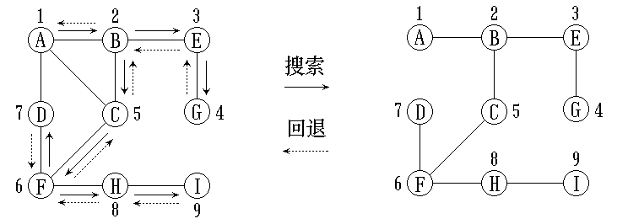
深度优先搜索DFS ( Depth First Search )
深度优先搜索的示例
图深度优先遍历的次序是否唯一？与什么因素有关？

Slide 64
1. 递归算法
算法DepthFirstSearch (Head, v, visited)
/* 图的深度优先遍历的递归算法*/
DFSearch1[初始化]
PRINT(v).
visited[v] ← 1.
p← adjacent(Head[v]) .
DFSearch2[深度优先遍历图]
WHILE p ≠∧DO
( IF visited[VerAdj(p)]≠1 THEN
DepthFirstSearch (Head, VerAdj(p), visited) .
p ← link(p) . )▐

Slide 65
深度优先遍历主函数
算法 DFS_Main( )
DFS_Main1[ 初始化]
FOR k = 1 To n DO visited[k] ← 0.
DFS_Main2[ 深度优先遍历图]
FOR k = 1 To n DO
IF visited[k]=0 THEN
DepthFirstSearch( Head, k , visited ) .

Slide 66
DFSearch1[初始化]
PRINT(v).
visited[v] ← 1.
p← adjacent(Head[v]) .
DFSearch2[深度优先遍历图]
WHILE p ≠∧DO
( IF visited[VerAdj(p)]≠1 THEN
DepthFirstSearch (Head, VerAdj(p), visited) .
p ← link(p) . )▐
V1
V3
V2
V6
V7
V4
V5
V8
1
V1
2
3
Λ
2
V2
1
4
5
Λ
3
V3
1
6
7
Λ
4
V4
2
8
Λ
5
V5
2
8
Λ
6
V6
3
7
Λ
7
V7
3
6
Λ
8
V8
4
5
Λ

Slide 67
V1
V3
V2
V4
V5
V6
V7
V8
1
V1
2
3
Λ
2
V2
1
4
5
Λ
V1
3
V3
1
6
7
Λ
V3
V2
4
V4
2
8
Λ
5
V5
2
8
Λ
V4
V5
V6
V7
6
V6
3
7
Λ
7
V7
3
6
Λ
V8
8
V8
4
5
Λ

Slide 68
非连通图需要多次调用深度优先遍历算法
For k=1 to n DO
visited[k] ← 0.
For k=1 to n DO
IF visited[k]=0 THEN
DepthFirstSearch (Head, k, visited)
V1
V3
V2

Slide 69
深度优先遍历算法分析
图中有 n 个顶点，e 条边。
如果用邻接表存储，沿顶点的adjacent可以找到某个顶点 v 的所有邻接顶点 w。由于总共有 2e 个边结点，所以扫描边的时间为O(e)。而且对所有顶点递归访问1次，所以遍历图的时间复杂性为O(n+e)。
如果用邻接矩阵存储，则查找每一个顶点的所有的边，所需时间为O(n)，则遍历图中所有的顶点所需的时间为O(n²)。

Slide 70
可以利用堆栈实现深度优先遍历的非递归算法。
堆栈中存放已访问顶点的还没有被访问的邻接顶点，每次弹出栈顶元素时，如其未被访问则访问该顶点，检查当前顶点的边链表，将还没有被访问的邻接顶点入栈，循环进行。

Slide 71
2. 迭代算法
● 基本思想:
首先将所有顶点的visited[]值置为0, 初始顶点压入堆栈；
①检测堆栈是否为空。若堆栈为空，则迭代结束；否则，从栈顶弹出一个顶点v；
②如果v未被访问过，则访问v，将visited[v]值更新为1，然后根据v的邻接顶点表，将v的未被访问的邻接顶点压入栈，转步骤 ① 。

Slide 72
算法DFS (Head, v . visited)
/* 图的深度优先遍历的非递归算法*/
DFS1[初始化]
CREATS(S) . /*创建堆栈 S */
FOR i = 1 TO n DO visited[i] ← 0.
S⇐ v. /* 将v压入栈中 */
DFS2[利用堆栈S深度优先遍历图]
WHILE NOT(ISEMTS(S)) DO /* 当S不空时 */
( v⇐ S. /*弹出堆栈顶元素 */
IF visited[v] = 0 THEN
( PRINT(v) . visited[v] ← 1.
p ← adjacent(Head[v]) .
WHILE p≠Λ DO
( IF visited[VerAdj(p)] = 0 THEN
S ⇐ VerAdj(p) .
p ← link(p). ) ) )▐

Slide 73
1
A
2
7
Λ
A
G
2
B
3
Λ
B
C
Λ
3
4
5
4
D
5
Λ
C
E
F
5
E
6
Λ
6
F
1
Λ
D
7
G
6
Λ
⑴
⑵
⑶
⑷
G
A
访问过
F
AG
访问过
AGF
访问过
A
B
B
B
⑸
⑹
⑺
⑻
AGFB
访问过
E
AGFBC
访问过
AGFBCE
访问过
AGFBCED
访问过
C
D
D

Slide 74
算法分析（迭代算法）
如果使用邻接表表示图，则循环的总时间代价为 d₁ + d₂ + … + d_{n} = O(e)，其中的 d_{i} 是顶点 i 的度（无向图）或出度（有向图）。总的时间复杂度为O(n+e)。
如果使用邻接矩阵，则对于每一个被访问的顶点，循环要检测矩阵中的 n 个元素，总的时间代价为O(n²)。

Slide 75
6.3.2 广度优先遍历
● 基本思想：
首先访问起始顶点v，之后依次访问与v邻接的全部顶点w₁，w₂，...，w_{k}。然后，再顺次访问与w₁，w₂，...，w_{k}邻接的尚未访问的全部顶点，再从这些被访问过的顶点出发，逐个访问与它们邻接的尚未访问过的全部顶点。依此类推，直到图中所有与起始顶点有路径相通的顶点全部访问完为止。

Slide 76
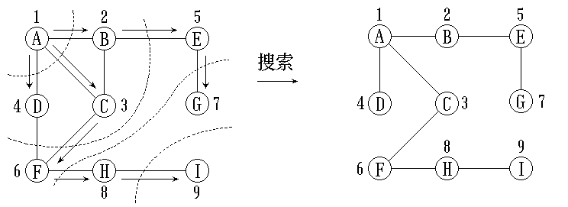
广度优先搜索BFS ( Breadth First Search )
广度优先搜索过程 广度优先生成树
广度优先搜索的示例

Slide 77
使用广度优先搜索在访问了起始顶点 v 之后，由v 出发，依次访问 v 的各个未曾被访问过的邻接顶点 w₁, w₂, …, w_{k}，然后再顺序访问 w₁, w₂, …, w_{k} 的所有还未被访问过的邻接顶点。再从这些访问过的顶点出发，再访问它们的所有还未被访问过的邻接顶点，… 如此做下去，直到所有与起始顶点有路径相通的顶点都被访问到为止。
广度优先搜索是一种分层的搜索过程，每向前走一步可能访问一批顶点，不像深度优先搜索那样有回退的情况。因此，广度优先搜索不是一个递归的过程，其算法也是非递归的。
广度优先搜索与树的层次遍历类似。

Slide 78
为了实现逐层访问，算法中使用了一个队列，以记忆正在访问的这一层和上一层的顶点，以便于向下一层访问。
与深度优先搜索过程一样，为避免重复访问，需要一个辅助数组 visited [ ]，将访问过的顶点加上标记。

Slide 79
算法BFS (Head, v . visited) /*广度优先遍历算法 */
BFS1[初始化]
CREATQ(Q). /*创建队列 Q */
FOR i = 1 TO n DO visited[i] ← 0.
PRINT(v) . visited[v] ← 1.
Q⇐v. /* 入队 */
BFS2[广度优先遍历]
WHILE NOT(ISEMTQ(Q)) DO /* 当队列不空时 */
( v ⇐ Q. /* 出队 */
p ← adjacent(Head[v]) .
WHILE p≠Λ DO
( IF visited[VerAdj(p)] = 0 THEN
( Q ⇐ VerAdj(p) .
PRINT(VerAdj(p) ) .
visited[VerAdj(p)] ← 1. ) .
p ← link(p). ) ) ▐

Slide 80
WHILE NOT(ISEMTQ(Q)) DO /* 当队列不空时 */
( v ⇐ Q. p ← adjacent(Head[v]) .
WHILE p≠Λ DO
( IF visited[VerAdj(p)] = 0 THEN
( Q ⇐ VerAdj(p) .
PRINT(VerAdj(p) ) . visited[VerAdj(p)] ← 1. )
p ← link(p). ) )
1
1
2
3
∧
1
2
2
1
4
5
∧
2
3
3
3
1
6
7
∧
4
4
2
8
∧
4
5
6
7
5
5
2
8
∧
6
6
3
8
∧
8
7
7
3
8
∧
8
8
4
5
6
7
∧

Slide 81
算法分析
如果使用邻接表表示图，则循环的总时间代价为 d₁ + d₂ + … + d_{n} = O(e)，其中的 d_{i} 是顶点 i 的度。总的时间复杂度为O(n+e)。
如果使用邻接矩阵，则对于每一个被访问的顶点，循环要检测矩阵中的 n 个元素，总的时间代价为O(n²)。

Slide 82
图的深度优先—树的先根遍历—回溯法（试探法）
图的广度优先—树的层次遍历—分支限界法
进行问题搜索时，哪种方法更好？
深度优先
优点：存储空间少；
缺点：会面临“钻牛角尖”的问题，有时找不到解。
广度优先
优点：只要存在解，则一定能找到；
缺点：盲目性较大，经常会面临组合爆炸问题。
改进：双向广度优先搜索

Slide 83
6.4 拓扑排序
AOV网：在有向图中，用顶点表示活动，用有向边表示活动之间的先后关系，称这样的有向图为AOV网(Activity On Vertex Network)。
计划、施工过程、生产流程和程序流程等都是“工程”。除了很小的工程外，一般都把工程分为若干个叫做“活动”的子工程。完成了所有这些活动，这个工程就可以完成了。

Slide 84
例如，计算机专业学生的学习就是一个工程，每一门课程的学习就是整个工程的一些活动。其中有些课程要求先修课程，有些则不要求。这样在有些课程之间有先后关系，有些课程可以并行地学习。

Slide 85
[例]按拓扑次序安排计算机专业必修课程
计算机专业必修课程
课程代号 课程名称 先修课程
C₁ 高等数学 无
C₂ 程序设计基础 无
C₁
C₈
C₉
C₇
C₃ 离散数学 C₁, C₂
C₄ 数据结构 C₃, C₅
C₅ 程序设计语言 C₂
C₃
C₄
C₆ 编译技术 C₄, C₅
C₇ 操作系统 C₄, C₉
C₂
C₅
C₆
C₈ 普通物理 C₁
C₉ 计算机原理 C₈

Slide 86
在AOV网络中，如果活动V_{i} 必须在活动V_{j} 之前进行，则存在有向边<V_{i} , V_{j}>， AOV网络中不能出现有向回路，即有向环。在AOV网络中如果出现了有向环，则意味着某项活动应以自己作为先决条件。
因此，对给定的AOV网络，应判断它是否存在有向环。

Slide 87
拓扑序列：AOV网中所有顶点排成的线性序列，要求每个活动的所有前驱活动都排在该活动前面。
拓扑排序：构造AOV网的拓扑序列的过程被称为拓扑排序。
如果通过拓扑排序能将AOV网络的所有顶点都排入一个拓扑有序的序列中，则该AOV网络中必定不会出现有向环；相反，如果得不到满足要求的拓扑有序序列，则说明AOV网络中存在有向环，此AOV网络所代表的工程是不可行的。

Slide 88
拓扑排序算法的基本步骤：
① 从网中选择一个入度为0的顶点并将其输出。
② 从网中删除该顶点及其所有出边。
③ 执行① ② ，直至所有顶点都已输出，或者网中剩余顶点的入度均不为0（说明网中存在回路，无法继续拓扑排序）。
注意：对于任何无回路的AOV网，其顶点均可排成拓扑序列，但其拓扑序列未必唯一 。

Slide 89
例如，对学生选课工程图进行拓扑排序，得到的拓扑序列为:
C₁, C₂, C₃, C₅, C₄, C₆, C₈, C₉, C₇
或 C₁, C₈, C₉, C₂, C₅, C₃, C₄, C₇, C₆
C₁
C₈
C₉
C₇
C₃
C₄
C₂
C₅
C₆

Slide 90
假定AOV网用邻接表方式存储。为实现拓扑排序算法，需要先做好两项准备工作：
建立一个数组count[ ]，count[i]的元素值为顶点 i 的入度；
建立一个堆栈，栈中存放入度为0的顶点，每当一个顶点的入度为0，就将其压入栈。

Slide 91
1
3
∧
2
5
4
3
∧
1
3
3
6
4
∧
4
6
4
6
∧
2
5
5
6
∧
6
∧
1
2
3
4
5
6
count
0
0
2
2
1
3

Slide 92
用一个堆栈存放入度为 0 的顶点。
虚拟的堆栈－－利用变量top和count数组元素的值来模拟堆栈的压入和弹出。
top: “栈顶”位置，初始为-1
入栈：count[i] = top; top = i;
出栈：j = top; top = count[top];

Slide 93
算法TopoOrder(Head, n) /* 图的拓扑排序算法 */
TOrder1[初始化]
/* 计算count数组 */
FOR i = 1 TO n DO count[i] ← 0.
FOR i = 1 TO n DO
( p ← adjacent( Head[i] ) .
WHILE p ≠Λ DO
(count[VerAdj(p)] ← count[VerAdj(p)]+1.
p ← link (p). ) )
1
2
3
4
5
6
1
3
count
0
0
2
2
1
3
4
6
2
5

Slide 94
拓扑排序算法：
top ← -1. //栈顶指针top
FOR i = 1 TO n DO //将入度为0的顶点入栈
IF count[i] = 0 THEN
( count[i] ← top. top ← i. )
1
2
3
4
5
6
1
3
count
－1
0
2
2
1
3
4
6
top
2
5

Slide 95
拓扑排序算法：
top ← -1. //栈顶指针top
FOR i = 1 TO n DO //将入度为0的顶点入栈
IF count[i] = 0 THEN
( count[i] ← top. top ← i. )
1
2
3
4
5
6
1
3
count
－1
1
2
2
1
3
4
6
top
2
5

Slide 96
TOrder2[拓扑排序]
FOR i = 1 TO n DO
/* 若循环体尚未被执行n次，栈顶指针已为-1，说明有
回路，算法终止*/
IF top = - 1 THEN
( PRINT “There is a cycle in network! ”. RETURN. )
ELSE
( j ← top.
top ← count[top] . /*堆栈弹出顶点j */
PRINT ( j ) .
p ← adjacent( Head[j] ) .
WHILE p ≠Λ DO /* 扫描顶点j的边链表 */
( k ← VerAdj(p) .
/* 顶点k的入度减1，若入度为0，则k入栈 */
count[k] ← count[k]-1.
IF count[k] = 0 THEN
(count[k] ← top. top ← k.) //入栈
p ← link (p). ) ) ▐

Slide 97
j ← top. top ← count[top] . /*堆栈弹出顶点j */
PRINT ( j ) .
p ← adjacent( Head[j] ) .
WHILE p ≠Λ DO /* 扫描顶点j的边链表 */
(k ← VerAdj(p) .
/* k的入度减1，若入度为0，则k入栈 */
count[k] ← count[k]-1.
IF count[k] = 0 THEN
(count[k] ← top. top ← k.) //入栈
p ← link (p). )
1
1
3
1
2
2
3
3
4
4
5
5
6
6
－1
count
－1
2
2
1
3
count
1
2
2
1
3
4
6
top
top
2
5

Slide 98
j ← top. top ← count[top] .
PRINT ( j ) .
p ← adjacent( Head[j] ) .
WHILE p ≠Λ DO // 扫描顶点j的边链表
(k ← VerAdj(p) .
/*k的入度减1，若入度为0，则k入栈 */
count[k] ← count[k]-1.
IF count[k] = 0 THEN
(count[k] ← top. top ← k.) //入栈
p ← link (p). )
1
3
4
6
5
p
p
p
1
3
∧
2
5
4
3
∧
3
6
4
∧
4
6
∧
5
6
∧
6
∧
1
2
3
4
5
6
count
－1
1
1
1
3
top

Slide 99
j ← top. top ← count[top] . /*堆栈弹出顶点j */
PRINT ( j ) .
p ← adjacent( Head[j] ) .
WHILE p ≠Λ DO /* 扫描顶点j的边链表 */
(k ← VerAdj(p) .
/* k的入度减1，若入度为0，则k入栈 */
count[k] ← count[k]-1.
IF count[k] = 0 THEN
(count[k] ← top. top ← k.) //入栈
p ← link (p). )
1
3
1
2
3
4
5
6
－1
4
6
count
1
1
2
top

Slide 100
j ← top. top ← count[top] . /*堆栈弹出顶点j */
PRINT ( j ) .
p ← adjacent( Head[j] ) .
WHILE p ≠Λ DO /* 扫描顶点j的边链表 */
(k ← VerAdj(p) .
/* k的入度减1，若入度为0，则k入栈 */
count[k] ← count[k]-1.
IF count[k] = 0 THEN
(count[k] ← top. top ← k.) //入栈
p ← link (p). )
1
2
3
4
5
6
3
count
－1
1
2
4
6
top

Slide 101
j ← top. top ← count[top] . /* 弹出堆栈顶点j */
PRINT ( j ) .
p ← adjacent( Head[j] ) .
WHILE p ≠Λ DO /* 扫描顶点j的边链表 */
(k ← VerAdj(p) .
/* k的入度减1，若入度为0，则k入栈 */
count[k] ← count[k]-1.
IF count[k] = 0 THEN
(count[k] ← top. top ← k.) //入栈
p ← link (p). )
1
2
3
4
5
6
count
－1
1
4
6
top

Slide 102
j ← top. top ← count[top] . /* 弹出堆栈顶点j */
PRINT ( j ) .
p ← adjacent( Head[j] ) .
WHILE p ≠Λ DO /* 扫描顶点j的边链表 */
(k ← VerAdj(p) .
/* k的入度减1，若入度为0，则k入栈 */
count[k] ← count[k]-1.
IF count[k] = 0 THEN
(count[k] ← top. top ← k.) //入栈
p ← link (p). )
1
2
3
4
5
6
6
count
－1
top

Slide 103
引理6.1 设图G = (V, E)是非循环图, V(G)≠∅ , 则G中一定存在入度为零的顶点。
定理6.2 设G=(V, E)是非循环图，V(G)={1, 2 ,…, n}, e=|E(G)|. 则算法TopoOrder是正确的且算法的时间复杂性为 O(n+e).

Slide 104
6.5 关键路径
基本概念
如果在有向无环的带权图中
  用有向边表示一个工程中的各项活动(Activity)
  用边上的权值表示活动的持续时间(Duration)
  用顶点表示事件(Event)
则这样的有向图叫做用边表示活动的网络，简称AOE (Activity On Edges)网络。
● 源点：表示整个工程的开始（入度为零）。
● 汇点：表示整个工程的结束（出度为零）。

Slide 105
[例] 某工程
完成整个工程至少需要多少时间？
在不影响整个工程进度的情况下，哪些活动可以适当延期？
为缩短完成工程所需的时间，应当加快哪些活动？
2
a₄=1
a₇=9
7
汇点
a₁=6
a₁₀=2
源点
a₂=4
a₅=1
5
9
a₁₁=4
1
3
a₈=7
a₃=5
a₉=4
8
a₆=2
4
6

Slide 106
在AOE网络中, 有些活动必须顺序进行，有些活动可以并行进行。
从源点到各个顶点，以至从源点到汇点的有向路径可能不止一条。这些路径的长度也可能不同。完成不同路径的活动所需的时间虽然不同，但只有各条路径上的所有活动都完成了，整个工程才算完成。
因此，完成整个工程所需的时间取决于从源点到汇点的最长路径长度，即路径上所有活动的持续时间之和。路径长度最长的路径被称为关键路径(Critical Path)。

Slide 107
[例] 某工程
● 关键路径：从源点到汇点具有最大长度的路径称 为关键路径。
● 路径长度：指路径上的各边权值之和。
● 关键活动：关键路径上的活动。
2
a₄=1
a₇=9
7
汇点
a₁=6
a₁₀=2
源点
a₂=4
a₅=1
5
9
a₁₁=4
1
3
a₈=7
a₃=5
a₉=4
8
a₆=2
4
6

Slide 108
关键活动有关的量：
① 事件v_{j}的最早发生时间ve(j):
从源点v₁到v_{j}的最长路径长度。
② 事件v_{j}的最迟发生时间vl(j):
保证汇点的最早发生时间不推迟（即不推迟整个工程的完成时间）的前提下，事件v_{j}允许的最迟发生时间，等于ve(n)减去从v_{j}到v_{n}的最长路径长度。
2
a₄=1
a₇=9
7
汇点
a₁=6
a₁₀=2
源点
a₂=4
a₅=1
5
9
a₁₁=4
1
3
a₈=7
a₃=5
a₉=4
8
a₆=2
4
6

Slide 109
关键活动有关的量：
③ 活动a_{i}的最早开始时间e(i):
设活动a_{i}在有向边< v_{j} , v_{k} >上, e(i)是从源点到顶点v_{j}的最长路径长度。因此e(i)=ve(j)。
2
7
汇点
a₄=1
a₇=9
源点
a₁=6
a₁₀=2
a₂=4
a₅=1
5
9
a₁₁=4
1
3
a₈=7
a₃=5
a₉=4
8
a₆=2
4
6

Slide 110
关键活动有关的量：
④ 活动a_{i}的最迟开始时间l(i):
l(i) 是在不会引起时间延误的前提下，该活动允许的最迟开始时间。设活动a_{i}在有向边<v_{j} , v_{k}>上, 则 l(i)= vl(k)-weight(<j, k>)
2
a₄=1
a₇=9
7
汇点
源点
a₁=6
a₁₀=2
a₂=4
a₅=1
5
9
a₁₁=4
1
3
a₈=7
a₃=5
a₉=4
8
a₆=2
4
6

Slide 111
关键活动： l(i)＝ e(i) 表示活动a_{i} 是没有时间余量的关键活动。
2
7
汇点
a₄=1
a₇=9
源点
a₁=6
a₁₀=2
a₂=4
a₅=1
5
9
a₁₁=4
1
3
a₈=7
a₃=5
a₉=4
8
a₆=2
4
6
为找出关键活动, 需要求出各个活动的 e(i) 与 l(i)，以判别是否满足l(i)＝ e(i)。
为求得e(i) 与 l(i)，需要先求得各个顶点V_{j} 的 ve(j) 和 vl(j)。

Slide 112
● 求所有事件的最早发生时间：
递推公式：// 拓扑排序正序
● 求所有事件的最迟发生时间：
递推公式：// 拓扑排序逆序
0 j=1
max{ve(i)+ weight(<i , j>) ︱
<v_{i} , v_{j}>∈E(G) }, j = 2, …, n
ve(j)=
ve(n) j=n
min{vl(k)- weight(<j , k>) ︱
<v_{j} , v_{k}>∈E(G) }, j= n-1, …, 1
vl(j)=

Slide 113
设活动a_{i} (i = 1, 2, …, e)在带权有向边<V_{j} , V_{k}> 上, 完成它所需要的时间为weight(<j , k>) ，则有
e[i] = ve[j]；
l[i] = vl[k] – weight(<j , k >)；
i = 1, 2, …, e
这样就得到计算关键路径的算法。

Slide 114
关键活动算法
求关键活动的基本步骤：
① 对AOE网进行拓扑排序，若网中有回路，则终止算法；按拓扑次序求出各顶点事件的最早发生时间ve；
② 按拓扑序列的逆序求出各顶点事件的最迟发生时间vl；
③ 根据ve和vl的值，求出各活动a_{i}的最早开始时间e(i)与最迟开始时间l(i)，若e(i)= l(i)，则 a_{i} 是关键活动。

Slide 115
[例] 求关键活动 l(i)＝ e(i)
2
7
汇点
a₄=1
a₇=9
源点
a₁=6
a₁₀=2
a₂=4
a₅=1
5
9
a₁₁=4
1
3
a₈=7
a₃=5
a₉=4
8
a₆=2
4
6
0 j=1
max{ve(i)+ weight(<i , j>) ︱
<v_{i} , v_{j}>∈E(G) }, j = 2, …, n
ve(j)=

Slide 116
2
a₄=1
a₇=9
7
汇点
源点
a₁=6
a₁₀=2
a₂=4
a₅=1
5
9
a₁₁=4
1
3
a₈=7
a₃=5
a₉=4
8
a₆=2
4
6
ve(1)=0
ve(2)= ve(1)+weight(<1, 2>)=0+6=6
ve(3)= ve(1)+weight(<1, 3>)=0+4=4
ve(4)= ve(1)+weight(<1, 4>)=0+5=5
ve(5)= max{ve(2)+ weight(<2, 5>)，ve(3)+ weight(<3, 5>)}
=max{6+1, 4+1}=7

Slide 117
2
7
汇点
a₄=1
a₇=9
源点
a₁=6
a₁₀=2
a₂=4
a₅=1
5
9
a₁₁=4
1
3
a₈=7
a₃=5
a₉=4
8
a₆=2
4
6
ve(6)= ve(4)+weight(<4, 6>)=5+2=7
ve(7)= ve(5)+weight(<5, 7>)=7+9=16
ve(8)= max{ve(5)+ weight(<5, 8>)，
ve(6)+ weight(<6, 8>)}=max{7+7, 7+4}=14
ve(9)= max{ve(7)+ weight(<7, 9>)，
ve(8)+ weight(<8, 9>)}=max{16+2, 14+4}=18

Slide 118
[例]求关键活动
2
a₄=1
a₇=9
7
汇点
源点
a₁=6
a₁₀=2
a₂=4
a₅=1
5
9
a₁₁=4
1
3
a₈=7
a₃=5
a₉=4
8
a₆=2
4
6
ve(n) j=n
min{vl(k)- weight(<j , k>) ︱
<v_{j} , v_{k}>∈E(G) }, j= n-1, …, 1
vl(j)=

Slide 119
2
7
汇点
a₄=1
a₇=9
源点
a₁=6
a₁₀=2
a₂=4
a₅=1
5
9
a₁₁=4
1
3
a₈=7
a₃=5
a₉=4
8
a₆=2
4
6
vl(9)= ve(9)=18
vl(8)= vl(9)-weight(<8, 9>)=18-4=14
vl(7)= vl(9)-weight(<7, 9>)=18-2=16
vl(6)= vl(8)-weight(<6, 8>)=14-4=10
vl(5)= min{vl(8)- weight(<5 , 8>)， vl(7)- weight(<5 , 7>)}
=min{14-7, 16-9}=7

Slide 120
2
a₄=1
a₇=9
7
汇点
源点
a₁=6
a₁₀=2
a₂=4
a₅=1
5
9
a₁₁=4
1
3
a₈=7
a₃=5
a₉=4
8
a₆=2
4
6
vl(4)= vl(6)-weight(<4, 6>)=10-2=8
vl(3)= vl(5)-weight(<3, 5>)=7-1=6
vl(2)= vl(5)-weight(<2, 5>)=7-1=6
vl(1)= min{vl(2)- weight(<1 , 2>)，
vl(3)- weight(<1 , 3>),
vl(4)- weight(<1 , 4>)}
= min{6-6, 6-4, 8-5}=0

Slide 121
e(i)=ve(j), l(i)=vl(k)-weight(<j, k>)
2
7
汇点
a₄=1
a₇=9
源点
a₁=6
a₁₀=2
a₂=4
a₅=1
5
9
a₁₁=4
1
3
a₈=7
a₃=5
a₉=4
8
a₆=2
4
6
l(1)= vl(2)-weight(<1, 2>)=6-6=0
l(2)= vl(3)-weight(<1, 3>)=6-4=2
l(3)= vl(4)-weight(<1, 4>)=8-5=3
l(4)= vl(5)-weight(<2, 5>)=7-1=6
l(5)= vl(5)-weight(<3, 5>)=7-1=6

Slide 122
e(i)=ve(j), l(i)=vl(k)-weight(<j, k>)
2
a₄=1
a₇=9
7
汇点
源点
a₁=6
a₁₀=2
a₂=4
a₅=1
5
9
a₁₁=4
1
3
a₈=7
a₃=5
a₉=4
8
a₆=2
4
6
l(6)= vl(6)-weight(<4, 6>)=10-2=8
l(7)= vl(7)-weight(<5, 8>)=16-9=7
l(8)= vl(8)-weight(<5, 8>)=14-7=7
l(9)= vl(8)-weight(<6, 8>)=14-4=10
l(10)= vl(9)-weight(<7, 9>)=18-2=16
l(11)= vl(9)-weight(<8, 9>)=18-4=14

Slide 123
e(i)=ve(j), l(i)=vl(k)-weight(<j, k>)
2
a₄=1
a₇=9
7
汇点
源点
a₁=6
a₁₀=2
a₂=4
a₅=1
5
9
a₁₁=4
1
3
a₈=7
a₃=5
a₉=4
8
a₆=2
4
6
a_{i}
a₁ a₂ a₃ a₄ a₅ a₆ a₇ a₈ a₉ a₁₀ a₁₁
e(i)
0 0 0 6 4 5 7 7 7 16 14
l(i)
0 2 3 6 6 8 7 7 10 16 14
l(i)-e(i)
0 2 3 0 2 3 0 0 3 0 0

Slide 124
算法CriticalPath (Head)
/* 图的关键路径算法 */
CPath1[计算事件的最早发生时间]
FOR i = 1 TO n DO
ve [i] ←0.
FOR i = 1 TO n–1 DO /*（1）按顶点的拓扑序列计算各事件的最早发生时间*/
( p←adjacent(Head [i]) .
WHILE p≠Λ DO
( k ← VerAdj (p) .
IF (ve[ i ] + cost (p) > ve[k] ) THEN
ve[k] ←ve[i] + cost (p) .
p←link(p). ) )

Slide 125
CPath2[计算事件的最迟发生时间]
FOR i = 1 TO n DO
vl[i] ← ve[n] .
FOR i = n–1 TO 1 STEP –1 DO /*（2）按拓扑逆序计算事件的最迟发生时间*/
( p←adjacent (Head[i]) .
WHILE p ≠Λ DO
( k←VerAdj(p) .
IF (vl[k] – cost (p) < vl[i] ) THEN
vl[i] ←vl[k] – cost(p) .
p←link(p). ) )

Slide 126
CPath3[求诸活动的最早开始时间和最迟开始时间]
FOR i = 1 TO n DO
( p←adjacent (Head [i]) .
WHILE p ≠Λ DO
( k←VerAdj (p) .
e←ve[i] .
l←vl[k] – cost(p) .
IF l = e THEN
PRINT i, k, “ is Critical Activity! ” .
p←link(p). ) ) ▐

Slide 127
时间复杂性：
对顶点进行拓扑排序的时间复杂性为O(n+e), 以拓扑次序求ve[i]和以拓扑逆序求vl[i]时, 所需时间均为 O(e), 求各个活动的e[k]和l[k]的时间复杂度为O(e), 整个算法的时间复杂性是O(n+e)。

Slide 128
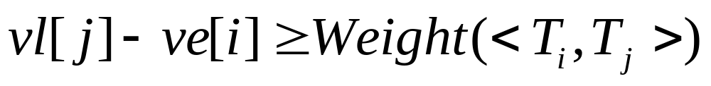
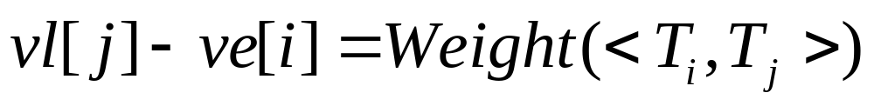
定理 6.3 任意的非空AOE网至少存在一条关键路径。
推论 6.1 假设边<T_{i} , T_{j}>属于AOE网，则有
且如果<T_{i} , T_{j}>属于某一条关键路径，则有

Slide 129
6.6 最短路径问题
两顶点间可能存在多条路径
每条路径所经过的边数可能不同
每条路径上的各边权值之和可能不同
从一个指定顶点到达另一指定顶点的路径上各边权值之和为最小的路径被称为最短路径，这类问题亦称为最短路径问题。

Slide 130
❖ 单源最短路径
无权最短路径
正权最短路径
❖ 每对顶点之间的最短路径

Slide 131
6.6.1 无权最短路径问题
无权－－所有边的权值都为 1
源点到各顶点的路径所经历的边的数目就是路径的长度
相对于源点由近及远依次求各顶点的最短路径

Slide 132
算法思想：
D_{i}为源点S到顶点 i 的最短路径长度;
初始：D_{S}=0 ∀i≠S，D_{i}= -1
① 访问初始顶点S，对S的所有邻接顶点w, 若D_{w}= -1，则D_{w}=D_{S}+1
② v是当前被访问的顶点，对于v的所有邻接顶点w, 若D_{w}= -1，则D_{w}=D_{v}+1
③ 处理完v的所有邻接顶点后，访问另一个满足D_{u}=D_{v}的顶点u，若不存在这样的顶点，则访问满足D_{u}=D_{v}+1的顶点u，若仍不存在，算法结束。

Slide 133
[例]
1
2
V₁
V₂
0
2
3
S
V₃
V₄
V₅
V₆
V₇
1
3

Slide 134
[例]
1
2
V₁
V₂
0
2
3
S
V₃
V₄
V₅
V₆
V₇
1
3

Slide 135
上述过程中，访问顶点的次序与对图进行广度优先遍历的次序是一致的。
当D_{w}的值从-1 变成一个正整数时（广度优先遍历过程中第一次被访问时），该值就是w的最短路径长度。
设计算法时需要考虑两个方面：
如何确定下一次访问哪个顶点？
如何检查当前访问顶点的邻接顶点？

Slide 136
解决：
用队列存放已得到最短路径值的顶点；
采用邻接表存储图
两个数组
dist[] : 从源点到顶点 i 的最短路径长度
path[]: 从源点到顶点 i 的路径上最后一个经过的顶点

Slide 137
回顾广度优先遍历
① 将所有顶点的visited[ ]值置为0, 访问初始顶点v₁，置visited[v₁]=1，v₁入队；
② 检测队列是否为空，若队列为空，则算法结束；
③ 从队头取出一个顶点v，检测其每个邻接顶点w：
如果w未被访问过，则
访问w；
将visited[w]值更新为1；
将w入队；
④ 转步骤 ② 。

Slide 138
算法ShortestPath(Head, v, n. dist, path)
/* 计算从顶点v到其他各顶点的无权最短路径*/
SPath1[初始化]
CREATQ(Q) . /* 创建一个队列 */
FOR i = 1 TO n DO
( path[i] ← -1.
dist[i] ← -1. )
dist[v] ← 0 .
Q⇐v.

Slide 139
SPath2[求从顶点v到其他各顶点的最短路径]
WHILE NOT(ISEMTQ(Q)) DO
( u ⇐ Q . /* 队头顶点出队赋给u */
p ← adjacent (Head[u]) . /* p为u的边链表的头指针 */
/* 将u的未访问的邻接顶点入队，并修改其path[]值和dist[]值 */
WHILE p≠Λ DO
( k ← VerAdj (p) .
IF (dist[k] = -1) THEN
( Q ⇐ k.
dist[k] ← dist[u] + 1.
path[k] ← u. )
p ← link(p). ) ) ▐
V₁
V₂
S
V₃
V₄
V₅
V₆
V₇

Slide 140
在最短路径的计算中，一个顶点入队出队各一次，时间复杂性为O(n)，而对每个顶点，都要对它的边链表进行遍历，其遍历邻接表的开销为O(e)，于是整个算法的时间复杂性为O(n+e)。

Slide 141
6.6.2 正权最短路径问题
问题的提出： 给定一个带权图D （限定各边上的权值大于0）与源点v，求从v到D中其它顶点的最短路径。
应用背景
城市交通导航软件
计算机网络信息传送问题

Slide 142
广度优先策略还可行吗？
相邻顶点间的最短路径不一定恰好就是连接这两个顶点的边，而可能是一条包括一个或多个中间顶点的路径。
v₁
8
2
v₂
v₃
3

Slide 143
迪杰斯特拉(Dijkstra)算法
按路径长度的非递减次序，逐步产生源点到其他各顶点的最短路径的算法。
首先求出从源点s出发，长度最短的一条最短路径；再参照它求出长度次短的一条最短路径；依次类推，直到从顶点s到其它各顶点的最短路径全部求出为止。

Slide 144
计算单源最短路径可以使用Dijkstra算法。
算法基本思想：把图中所有顶点分成两个集合，第一个集合包含已确定最短路径的顶点，第二个集合包含尚未确定最短路径的顶点。按照最短路径长度递增的顺序逐个把第二个集合的顶点加到第一个集合中去，直至从源点出发可以到达的所有顶点都包含到第一个集合中。

Slide 145
在这个过程中，一直保持从源点到第一个集合中每个顶点的最短路径长度都不大于从源点到第二个集合中任何顶点的最短路径长度。
另外，每个顶点对应一个距离值，第一个集合的顶点对应的距离值就是从源点到此顶点的最短路径长度，第二个集合的顶点对应的距离值是从源点到此顶点的包括以第一个集合的顶点为中间顶点的当前最短路径长度。

Slide 146
Dijkstra算法描述
① 初始时（S为初始顶点）, D_{s}=0 且∀ i≠ S
有D_{i} =＋∞。
② 在未访问的顶点中选择D值最小的顶点v，访问v，令 S[v]=1。
③ 依次考察v的邻接顶点w，若
D_{v}+weight(<v, w>)< D_{w} ，
则改变D_{w}的值，使D_{w} = D_{v} + weight(<v, w>) 。
④ 重复 ②、③ ，直至所有顶点被访问（找到源点到该顶点的最短路径）。

Slide 147
引入一个辅助数组dist。它的每个元素dist[i]表示当前找到的从源点v₁到顶点v_{i}的最短路径的长度。
初始状态：
  若从源点v₁到顶点v_{i}有边，则dist[i]为该边上的权值；
  若从源点v₁到顶点v_{i} 没有边，则dist[i]为+∞ 。
path[i]记录从源点v₁到顶点i的最短路径上顶点 i 的前驱顶点号。

Slide 148
一般情况下，假设 S 是已求得最短路径的顶点的集合，则可证明：下一条最短路径必然是从v₁ 出发，中间只经过S中的顶点便可到达的那些顶点v_{x} (v_{x} ∈V-S )的路径中的一条。

Slide 149
每次求得一条最短路径之后，其终点v_{k} 加入集合S，然后对所有的v_{i} ∈V-S，修改其dist[i]值。

Slide 150
定理6.4 Dijkstra算法可以按照非递减次序依次得到各顶点的最短路径长度。
证明：归纳法
算法得到的路径值是各顶点的最短路径长度。
算法得到的路径值是按非递减次序得到的。

Slide 151
算法DShortestPath(Head, n, v. dist, path)
/* 计算v到其他各顶点的最短路径 */
DSPath1[初始化]
FOR i = 1 TO n DO
( path[i]← -1.
dist[i] ← max.
s[i] ← 0. ) // 数组s[i]记录顶点i是否被访问过
dist[v] ← 0.
s[v] ← 1.
p ← adjacent (Head[v]) .
u ← v. // u为即将访问的顶点

Slide 152
DSPath2[求从初始顶点v到其他各顶点的最短路径]
FOR j = 1 TO n-1 DO // 求从v到其他各顶点的最短路径
( WHILE p≠Λ DO
( k←VerAdj (p) .
IF ( s[k] ≠1 AND dist[u] + cost(p) < dist[k] ) THEN
( dist[k] ← dist[u] + cost(p) .
path[k] ← u. ) //修改u邻接顶点的dist[]和值path[]值
p ← link(p). )
ldist← max.
FOR i = 1 TO n DO //确定即将被访问的顶点u
IF (dist[i] < ldist AND s[i] = 0 ) THEN
( ldist← dist[i] . u ← i. )
s[u] ← 1. // 访问u 修改其s[]值,
p ← adjacent (Head[u]). ) ▐ // p为u的边链表的头指针

Slide 153
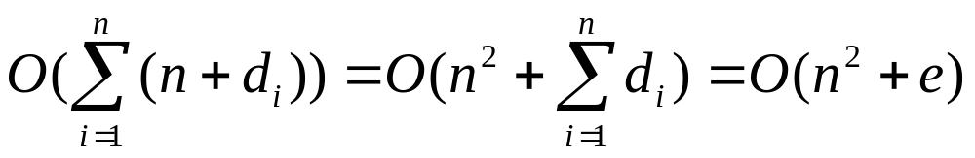
时间复杂性分析

Slide 154
1
[例]
5
3
30
20
2
5
10
25
8
12
3
4
4
1
1
2
3
5
30
∧
2
2
3
25
4
8
∧
3
3
5
10
∧
4
4
1
20
3
4
5
12
∧
5
5
1
5
∧

Slide 155
① 在未访问顶点中选择D_{v}最小的顶点v，访问v，令 S[v]=1。
② 依次考察v的邻接顶点w，若
D_{v}+weight(<v, w>)< D_{w} ，
则改变D_{w}的值，使D_{w} = D_{v} + weight(<v, w>) 。
③ 重复① ② ，直至所有顶点被访问。
1
1
5
5
3
3
30
30
20
20
2
2
5
5
10
10
25
25
8
8
12
12
3
3
4
4
4
4
1
2
3
4
5
s
1
0
0
0
0
dist
0
∞
∞
∞
∞
path

Slide 156
1
1
5
3
3
30
30
20
2
5
2
5
3
10
25
8
12
∞
∞
3
4
3
4
4
1
2
3
4
5
s
1
0
0
0
0
dist
0
3
∞
∞
30
path
1
1

Slide 157
1
1
5
3
3
30
30
20
2
5
3
2
5
30
10
8
25
8
12
25
3
4
3
28
4
11
4
1
2
3
4
5
s
1
1
0
0
0
dist
0
3
28
11
30
path
1
1
2
2

Slide 158
1
1
5
3
3
30
20
2
5
3
2
5
23
10
8
25
8
12
12
3
4
15
3
4
11
4
4
1
2
3
4
5
s
1
1
0
1
0
dist
0
3
28
11
30
path
1
1
2
2

Slide 159
1
1
5
3
3
30
20
2
5
3
2
5
23
10
8
25
8
12
12
3
4
15
3
4
11
4
4
1
2
3
4
5
s
1
1
0
1
0
dist
0
3
15
11
23
path
1
4
2
4

Slide 160
1
1
3
5
3
30
20
2
5
3
23
2
5
8
10
12
25
8
12
15
3
4
11
3
4
4
4
1
2
3
4
5
s
1
1
1
1
0
dist
0
3
15
11
23
path
1
4
4
2

Slide 161
1
1
5
3
3
30
20
2
5
3
2
5
23
10
8
25
8
12
12
3
4
15
3
4
11
4
4
1
2
3
4
5
s
1
1
1
1
1
dist
0
3
15
11
23
path
1
4
2
4
Dijkstra算法: 按照非递减顺序依次得到各顶点的最短路径长度。

Slide 162
技巧：
为图中所有顶点保留了一个最短路径长度的当前值dist [x]；
按照从s出发到其他顶点的距离（非递减）为序处理各顶点；
处理某一顶点v时，它的任一相邻顶点x的
dist[x] 值都可能随之改变；
❖ 算法结束时，dist[x]将包括所有最短路径的长度。

Slide 163
改进：
❖ 将未访问顶点按其dist值排序，每次循环取dist值最小的顶点；
❖ 缩小选取范围，只从已求得最短路径的顶点的邻接顶点中选取；
❖ 求单目标最短路径时，可采用双向算法。
思考：负权边问题。

Slide 164
6.6.3 每对顶点之间的最短路径
问题的提出：已知一个带权图，对每一对顶点 v_{i} ≠ v_{j}，计算出v_{i} 与v_{j}之间的最短路径和最短路径长度。
最短路径：单调性、无环性

Slide 165
Floyd算法的基本思想：
定义一个n阶方阵序列：
A⁽⁻¹⁾, A⁽⁰⁾, …, A^{(n-1)}.
其中 A⁽⁻¹⁾ [i][j] = edge[i][j]；
A^{(k)} [i][j] = min { A^{(k-1)}[i][j]，
A^{(k-1)}[i][k] + A^{(k-1)}[k][j] }, k = 0, 1, … , n-1
A⁽⁰⁾ [i][j]是从顶点v_{i} 到v_{j} , 中间顶点是v₀的最短路径的长度, A^{(k)} [i][j]是从顶点v_{i} 到v_{j} , 中间顶点的序号不大于k的最短路径的长度, A^{(n-1)}[i][j]是从顶点v_{i} 到v_{j} 的最短路径长度。上式每迭代一次，从顶点i到顶点j之间的最短路径就多考虑一个中间顶点。经过n次迭代后，A^{(k)} [i][j]的值就是从顶点i到顶点j之间的最短路径长度。

Slide 166
算法 AllLength ( n )
/* 求每对顶点间的最短路径 */
ALength1[初始化]
FOR i=0 TO n-1 DO // 矩阵A和path初始化
FOR j=0 TO n-1 DO
( A[i][j] ← edge[i][j] . // 初始化的A即A⁽⁻¹⁾
IF ( i≠j AND A[i][j] < max ) THEN
path[i][j]←i .
ELSE
path[i][j] ← -1.)

Slide 167
ALength2[求图中任意两顶点的最短路径]
FOR k=0 TO n-1 DO // 从A⁽⁻¹⁾开始构造A^{(n-1)}
FOR i=0 TO n-1 DO
IF ( i≠k ) THEN
FOR j=0 TO n-1 DO
IF(j ≠ k AND j ≠ i AND A[i][k]<max AND A[k][j]<max
AND A[i][k]+A[k][j]<A[i][j]) THEN
( A[i][j] ← A[i][k] + A[k][j] .
path[i][j]←path[k][j] .
) ▐
注意：k的循环必须在最外层

Slide 168
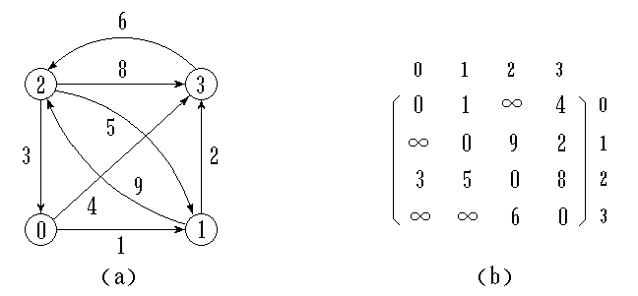
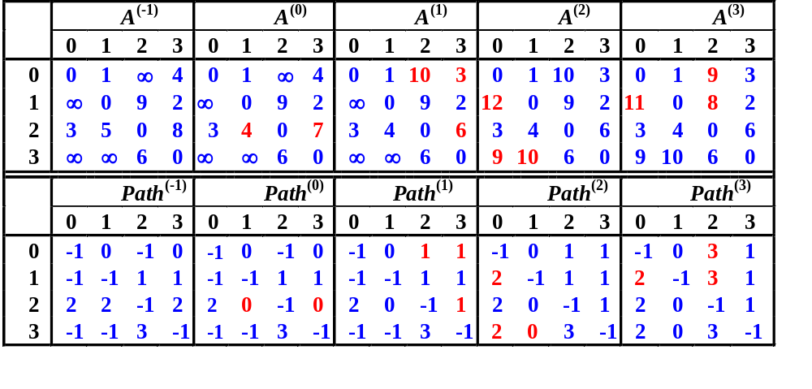

Slide 169
从A⁽³⁾知，顶点1到0的最短路径长度为a[1][0] = 11,
其最短路径看 path[1][0] = 2，path[1][2] = 3，path [1][3] = 1, 表示顶点0 ← 顶点2 ← 顶点3 ← 顶点1; 从顶点1到顶点0最短路径为<1, 3>, <3, 2>, <2, 0>。

Slide 170
Floyd算法的正确性证明（归纳法）
对于任意两顶点A和B：
(1) 当从A到B之间的最短路径，在中间没有经过顶点或经过序号为0的顶点时，算法显然正确。
(2) 假设A到B经过的最大顶点号不超过k-1时，算法得到的最短路径是正确的。
(3) 当A到B经过的最大顶点号为k时，则从A到顶点k之间的顶点序号均不大于k-1，从k到B之间的顶点号也不大于k-1，由假设2得，A到k的距离是中间顶点号不超过k-1的最短距离，k到B的距离也是中间顶点号不超过k-1的最短距离，所以A经k到B为A，B之间经过最大序号为k的路径中长度最短的，由算法修正A，B间的最短路径，即可得到A，B间顶点号不超过k的最短路径。
(4) 综上，算法是正确的。

Slide 171
Floyd算法的正确性证明
假设v_{i}、v_{j}间的最短路径共包括x个其它顶点，显然此路径也确定了其中任何两个顶点间的最短路径；
对于这条路径上的任意三个相邻顶点v_{m1}、v_{m2}、v_{m3}，当循环到v_{m2}时，显然此时v_{m1}—v_{m2}—v_{m3}这条最短子路径就会被连接起来（因为这条路径必定是v_{m1}到v_{m3}的最短子路径）；
当循环到这条最短路径上的任意一个顶点的时候（除了v_{i}和v_{j}），就会把相邻的两个顶点连接起来；当所有顶点都被循环之后，这x个顶点也必定已经把其在最短路径上相邻的顶点全都连接完毕（包括在两端的v_{i}和v_{j}顶点）；
此时v_{i}和v_{j}之间的最短路径必定已经被找到。

Slide 172
Floyd算法的时间复杂度为O(n³)，与调用n次Dijkstra算法求每对顶点的最短路径的时间复杂度相同。
Dijkstra算法仅针对正权图，而Floyd算法允许图中有负权值的边，但不允许有包含带负权值的边组成的回路（负开销回路），且Floyd算法更简单、易于理解。

Slide 173
前面给出的求解最短路径的算法不仅适用于带权有向图，对带权无向图也同样适用。因为带权无向图可以看作是有往返二重边的有向图，只要顶点v_{i} 与v_{j} 之间存在无向边(v_{i} , v_{j} )，就可以看成是在这两个顶点之间存在权值相同的两条有向边< v_{i} , v_{j} >和< v_{j} , v_{i} >。

Slide 174
6.6.4 满足约束的最短路径
有些具体问题需要找到在某些约束条件下的最短路径，一种可行的方案是生成两个顶点间按照路径长度非递减次序排列的所有路径，然后逐一测试每条生成的路径是否满足特定的约束条件，第一条满足约束条件的路径即为所求。
下面将介绍如何按照路径长度的非递减次序给出指定两顶点间所有可能的简单路径。

Slide 175
假设G =(V, E)是一个包含n个顶点的有向图。v₁是初始顶点，v_{n}是结束顶点，每条边的权值都为正，要求依长度非递减次序给出v₁到v_{n} 的所有路径。

Slide 176
求解思路：
设集合P包含G中从v₁到v_{n}的所有简单路径，先求得v₁到v_{n}的最短路径p₁，将其加入集合Q中，假设其经过的边为e₁, e₂, … , e_{k}；
将P－{p₁}中的路径分为k个子集：
不包含边e_{k}；
包含边e_{k}，但不包含边e_{k-1} ；
包含边e_{k-1}，e_{k}，但不包含边e_{k-2} ；
… …
包含边e₂， … e_{k-1}，e_{k}，但不包含边e₁ ；
从每个子集选出一条最短的路径加入集合Q，然后从Q中选择长度最小的路径（即为次短的路径），重复步骤②和③，直到找出满足要求的路径或找出v₁到v_{n}的所有路径。

Slide 177
算法 MshortestPath( G, M)
/* 求出加权有向图G中从v₁到v_{n}的前M条最短路径。集合Q所包含元素的形式为二元组(p, C)，其中p是G中满足约束C的一条最短路径。约束C为包含或者不包含特定的某些边*/
MSP1[求从v₁到v_{n}的最短路径]
Q ← { (从v₁到v_{n}的最短路径，Ø) }.
MSP2[求M条最短路径] //依次产生前M条最短路径
FOR i=1 TO M DO
( 令(p, C)是Q中p长度最小的二元组. // p是第 i 短的最短路径
输出路径p，并从Q中删除二元组(p, C) .
在已有约束C和划分产生的新约束下找出G中的最短路径.
将这些最短路径及其约束构成的二元组添加到Q中. ) ▐

Slide 178
在已有约束C和划分产生的新约束下找出G中的最短路径：
可以将“包含的边”和“不包含的边”看成两种约束，算法的目的是寻找满足这些约束的最短路径。
将“不包含的边”从图中删除，使求得的最短路径不包含这些边；
将“包含的边”也从图中删除，在剩余的图中找到从初始顶点v1到“包含的边”中的第一个顶点的最短路径。

Slide 179
6.7 最小支撑树
对于一个无向网络——无向加权连通图N=(V, E, C)（C表示该图为权图），其顶点个数为|V|=n，图中边的个数为|E| ，可以从它的|E|条边中选出n-1条边，使之满足：
(1) 这n-1条边和图的n个顶点构成一个连通图。
(2) 该连通图的代价（n-1条边上的权值之和）是所有满足条件(1)的连通图的代价的最小值。
这样的连通图被称为网络的最小支撑树( Minimum-cost Spanning Tree, MST )。
极大子图：无环路 最小子图：连通

Slide 180
最小支撑树的性质
最小支撑树中没有回路
若MST 的边集中有回路，显然可通过去掉回路中某条边而得到代价更小的MST
最小支撑树是一棵有|V| - 1条边的树
最小的含义：
❖ 满足最小支撑树要求的边集所构成的树支撑起了所有的顶点（即把它们连接起来了）
❖ 此边集的代价最小

Slide 181
最小支撑树的应用
使连接电路板上一系列接头所需焊接的线路最短。
在n个城市间建立造价最低的通讯网络。

Slide 182
MST性质：
N=(V, E, C)是一个连通网，U是V的一个非空子集，若u, v满足weight(u, v)=min{ weight(u₀, v₀) | u₀∈U, v₀∈V-U}，则必存在N的一棵最小支撑树，该支撑树中包括边(u, v)。
U
V-U
u
v

Slide 183
1. 普里姆(Prim)算法
设N=(V, E, C)为连通网，TE是N的最小支撑树的边的集合。
① 算法开始时，U= {u_{o}}(u_{o}∈V), TE=∅ ；
② 找到满足
weight(u, v)＝min{weight(u₁, v₁)|u₁∈U, v₁∈V-U},
的边，把它并入集合TE中，v同时并入U。
③ 反复执行② , 直至 U=V 时终止算法。

Slide 184
[例]
1
1
6
5
6
5
1
1
2
5
7
4
2
5
7
4
3
3
3
5
2
3
5
4
2
4
5
6
5
6
6
6
1
U
1
6
5
1
2
5
7
4
1
3
3
3
5
4
2
5
6
V-U
6

Slide 185
1
U
6
5
1
2
5
7
4
3
3
5
4
2
5
6
6
V-U
1
1
1
1
3
3
4
6

Slide 186
1
U
6
5
1
2
5
7
4
3
3
5
4
2
5
6
6
V-U
1
1
1
1
4
3
3
4
2
4
6
6

Slide 187
1
U
6
5
1
2
5
7
4
3
3
5
4
2
5
6
V-U
6
1
1
1
1
2
5
4
4
3
3
4
2
4
2
6
6

Slide 188
1
U
6
5
1
2
5
7
4
3
3
5
4
2
5
6
V-U
6
1
1
1
1
2
5
4
2
5
4
3
3
3
4
2
4
2
5
6
6

Slide 189
假设图用邻接矩阵存储。普里姆算法的实现需要两个辅助数组closedge[n]和TE[n−1] .
closedge[]之元素包括Lowcost 和Vex两个域，定义如下:
若v∉U, 则 Lowcost(closedge[v])=min{weight(u, v)|u∈U},
Vex(closedge[v]) = u , u∈U .
若v∈U，则Lowcost(closedge[v])=0, Vex(closedge[v]) = -1
数组TE[n−1]是最小支撑树的边集合，每个数组元素TE[i]表示一条边, TE[i]由 head、tail 和 cost 三个域构成, 分别存放边的两个端点和权值。

Slide 190
算法Prim( )
/* 构造最小支撑树的Prim算法 */
Prim1[以顶点1为初始顶点，初始化数组closedge]
FOR i = 1 TO n DO
( Lowcost (closedge[i])←edge[1][i] .
Vex (closedge[i]) ← 1. )
Vex (closedge[1]) ← -1. // 顶点1进入集合U
count ← 1. // 支撑树的边记数器count

Slide 191
Prim2[构造图的最小支撑树]
FOR i =2 TO n DO // 循环n-1次
( v ← 0. min←max. // 设置最小值min
FOR j = 1 TO n DO // 求当前权值最小的边和该边的终点v
IF (vex (closedge[j]) ≠ -1 AND Lowcost(closedge[j]) < min ) THEN
( v ← j. min ← Lowcost (closedge[j]). )
IF v=0 THEN （PRINT “Noconnected”. RETURN. ) //图不连通
ELSE ( head(TE[count]) ← Vex (closedge[v]) . tail (TE[count]) ← v.
cost (TE[count]) ← Lowcost(closedge[v]) .
count ← count +1. // 计数器加1
Lowcost (closedge[v]) ← 0. // 修改域Lowcost的值
Vex(closedge[v]) ← -1. // 顶点v进入集合U
// 因为v加入U中，某些顶点的相应值要进行修改
FOR j = 1 TO n DO
IF(Vex(closedge[j])≠ -1 AND edge[v][j]<Lowcost(closedge[j])) THEN
( Lowcost(closedge[j]) ← edge[v][j] .
Vex(closedge[j]) ← v. ) ) ) ▐
普里姆算法的复杂性为O(n²) ，适于求边稠密网的最小支撑树。

Slide 192
1
1
1
1
6
5
1
1
2
5
4
1
1
7
4
3
3
3
3
3
5
4
2
4
4
2
5
6
6
6
6
1
1
1
1
2
5
4
2
5
4
3
3
4
2
3
4
2
6
5
6

Slide 193

1
Prim2
FOR i = 1 TO n DO
( Lowcost (closedge[i])←edge[1][i] .
Vex (closedge[i]) ← 1)
Vex (closedge[1]) ← -1.
count ← 1.
1
6
5
U
1
6
5
2
5
4
1
7
2
5
4
3
7
3
3
5
4
2
3
5
4
2
5
6
5
6
V-U
6
6
V closedge | 1 | 2 | 3 | 4 | 5 | 6 | U | V-U
Vex Lowcost | -1 0 | 1 6 | 1 1 | 1 5 | 1 max | 1 max | {1} | {2, 3, 4, 5, 6}

Slide 194
v ← 0.
min←max.
FOR j = 1 TO n DO
IF (vex (closedge[j]) ≠ -1 AND
Lowcost(closedge[j]) < min )
( v ← j.
min ← Lowcost (closedge[j]) )
V closedge | 1 | 2 | 3 | 4 | 5 | 6 | U | V-U
Vex Lowcost | -1 0 | 1 6 | 1 1 | 1 5 | 1 max | 1 max | {1} | {2, 3, 4, 5, 6}

Slide 195
If v≠0 THEN
( head(TE[count]) ← Vex (closedge[v]) .
tail (TE[count]) ← v.
cost (TE[count]) ← Lowcost(closedge[v]) .
count ← count +1. // 计数器加1
Lowcost (closedge[v]) ← 0. // 修改域值
Vex(closedge[v]) ← -1. // 顶点v进入集合U
V closedge | 1 | 2 | 3 | 4 | 5 | 6 | U | V-U
Vex Lowcost | -1 0 | 1 6 | -1 0 | 1 5 | 1 max | 1 max | {1, 3} | {2, 4 ,5 ,6}

Slide 196
1
U
6
5
1
5
7
4
FOR j = 1 TO n DO
IF(Vex(closedge[j]) ≠ -1 AND
edge[v][j] < Lowcost(closedge[j])) THEN
( Lowcost(closedge[j]) ← edge[v][j] .
Vex(closedge[j]) ← v. ) ) )
2
3
3
5
4
2
5
6
6
V-U
V closedge | 1 | 2 | 3 | 4 | 5 | 6 | U | V-U
Vex Lowcost | -1 0 | 3 5 | -1 0 | 1 5 | 3 5 | 3 4 | {1, 3} | {2, 4, 5, 6 }

Slide 197
2. 克鲁斯卡尔（Kruskal)算法
设连通网N=(V, E, C), T为N的最小支撑树。初始
时T={ V, ∅ }, 即T中没有边，只有n个顶点，也就是n个连通分量。
①在E中选择权值最小的边，并将此边从E中删除。
②如果此边的两个顶点在T的不同的连通分量中，则将此边加入到T中，从而导致T中减少一个连通分量;
如果此边的两个顶点在同一个连通分量中，则重复执行① ②，直至T中仅剩一个连通分量时，终止操作。

Slide 198
[例]
1
1
1
6
5
1
1
1
2
5
7
4
2
4
2
4
3
3
3
3
5
2
2
4
5
6
5
6
5
6
6
1
1
1
1
1
1
2
4
2
4
2
5
4
3
3
3
3
2
3
4
2
3
4
2
5
6
5
6
5
6

Slide 199
Kruskal算法可以用并查集实现：
每个连通分量中的顶点集是V的一个子集；
对E中边按权值从小到大排序，然后依次选取边进行查询判断，直至顶点集合并为一个连通分量为止；
查询边的两个顶点所在子集的名称是否相同，若不相同，则将两个子集合并。

Slide 200
算法Kruskal(E, n. TE)
/*构造最小支撑树的克鲁斯卡尔算法。E表示图中所有边的集合，n为顶点个数，TE表示最小支撑树中边的集合。*/
Kruskal1[初始化连通分量]
Init(n) . //初始化n个顶点集合
T ← n. //初始时连通分量有n个
Kruskal2[对边按照权值进行排序]
Sort(E. E). /*Sort表示一种排序方法，按照边的权值对数组E进行非递减排序*/

Slide 201
Kruskal3[构造图的最小支撑树]
j ←1.
count ←0. // 最小生成树中边的计数器
WHILE T>1 DO // 找到最小支撑树n-1条边，结束循环
( Vex1 ←head(E[j]).
Vex2 ←tail(E[j]). // 取一条边的两个邻接顶点
Cost ←cost(E[j]).
IF Find(Vex1) ≠Find(Vex2) THEN
// 查找两个顶点的集合编号是否相等
( head(TE[count]) ← Vex1. tail (TE[count]) ← Vex2.
cost (TE[count]) ← Cost. count ← count +1.
// 该边是最小生成树的一条边，生成边数加1
Union(Vex1, Vex2). // 合并集合
T ← T-1. ) //连通分量减少一个
j ← j+1. ) ▐ //扫描下一条边

Slide 202
普里姆(Prim)算法的时间复杂性为O(n²)，算法适于求边稠密网的最小支撑树。
正好相反，克鲁斯卡尔(Kruskal)算法适于求边稀疏网的最小支撑树, 其时间复杂性为O(e log₂ e) .

Slide 203
6.8 图的应用
可及性与传递闭包算法
连通分量

Slide 204
可及性与传递闭包算法
图G中的两个顶点v_{i}和v_{j}，若从v_{i}到v_{j}存在一条有向路径，则称v_{i}到v_{j}可及。假定G中任一顶点到其自身是可及的。
用n×n阶可及矩阵R来描述顶点之间的可及关系，可及矩阵R的定义如下：
若v_{i}到v_{j}可及，则R_{ij}=1，否则R_{ij}=0.
如果v_{i}至v_{j}可及, v_{j}至v_{k}可及, 那么必有v_{i}至v_{k}可及。可及的传递性
由图G的顶点集V，G的边集E，以及新添加的虚边（表示顶点可及）构成原图G的扩展图，也称为图G的传递闭包。

Slide 205
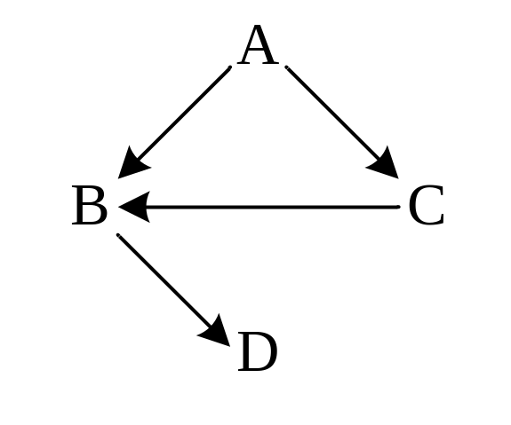
A
1
1 1 1
B
C
0
1 0 1
0
1 1 1
D
0
0 0 1
可及矩阵
传递闭包

Slide 206
根据可及的传递性，在可及矩阵中，若R_{ik}=1且R_{kj}=1，则必有R_{ij}=1.
1962年，斯蒂芬·沃肖尔(Stephen Warshall)基于此思想，提出了著名的求有向图可及矩阵的 Warshall算法。

Slide 207
沃肖尔(Warshall) 算法与弗洛伊德(Floyd)算法类似，是一个动态规划过程，A为有向图G的邻接矩阵，称WSM为Warshall矩阵，递推公式为：
WSM^{(k)}[i][ j]
=WSM^{( k−1) )}[i][ j] OR
WSM^{(k−1)}[i][k] AND WSM^{(k−1)}[k][j]，1≤k≤n
其中，WSM⁰=A (加上主对角线元素为1)，WSM^{(k)}[i][ j]表示顶点 i 只经过顶点1, 2, …, k 到达 j 的可及性.

Slide 208

算法Warshall ( E .WSM )
/* 求图的可及矩阵，E为图的边集，WSM为G的可及矩阵*/
Warshall1. [初始化]
FOR i =1 TO n DO
FOR j =1 TO n DO ( WSM[i , j]← A[i, j].
IF i = j THEN WSM[i , j]← 1. )
Warshall2. [更新可及矩阵]
FOR k = 1 TO n DO
FOR i = 1 TO n DO
IF WSM[i, k] = 1 THEN
FOR j = 1 TO n DO
WSM[i, j]←WSM[i, j] OR WSM[k, j]. ▐
1 i = j
1 i≠j，< V_{i}，V_{j} >∈E
0 i≠j，< V_{i}，V_{j} > E
1 i = j
1 i≠j，< V_{i}，V_{j} >∈E
0 i≠j，< V_{i}，V_{j} > E
WSM[i][j]=
WSM[i][j]=
因WSM[i, k]=1, 故WSM[i, k] AND WSM[k, j] ⇔ WSM[k, j]

Slide 209
Warshall算法的时间复杂性是O(n³) ，下面以非循环图为例，给出一个更有效的传递闭包求解算法。
设G=(V, E)是非循环图，V(G)={1, 2, …, n}。假设在建立G的邻接表时，G已拓扑排序，V(G)中顶点的次序正好是拓扑序，每个顶点的邻接表中顶点以拓扑序由小到大排序。
然后按照拓扑逆序来计算每个顶点的可及顶点集合。

Slide 210
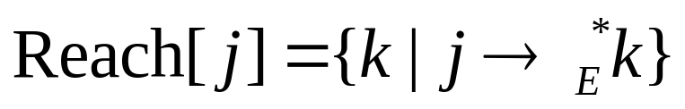
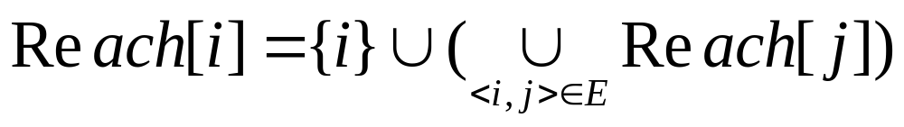
使用归纳法可以给出计算非循环图G的传递闭包的算法。假定对于给定的顶点i，如果i < j，则 j 的可及顶点集合 已经求出，因此有：
为降低复杂性，需避免可及顶点的重复并入。
借助随机图来分析可得该算法的时间复杂性是 O(n^{2.5}) .

Slide 211
算法Tranclo(Head, n. REACH)
/*计算非循环图的传递闭包，非循环图以邻接表方式存储，且表中顶点已拓扑排序。Head表示图的邻接表，n表示顶点的个数，REACH表示非循环图的传递闭包。*/
Tranclo1[初始化]
FOR i=1 TO n DO
BREACH [i] ← 0.
/*BREACH记录顶点是否并到一个REACH集合*/

Slide 212
Tranclo2[计算传递闭包]
FOR i=n TO 1 STEP -1 DO
/*按拓扑逆序计算每个顶点的可及顶点集合*/
( BREACH[i] ← 1.
REACH [i] ← { i }.
p ← adjacent(Head[i]) .
WHILE p ≠ NULL DO
( j ← VerAdj(p).
IF BREACH [j]=0 THEN
FOR ∀k ∈ REACH[j] DO
IF BREACH[k]=0 THEN
( REACH[i] ← REACH[i] ∪{ k }.
BREACH[k] ← 1.)
p ← link (p). )
FOR ∀ k ∈ REACH[i] DO
BREACH[k] ← 0. ) ▐

Slide 213
2、连通分量
下面的有向图包括三个连通分量，它们包含的顶点分别是：{A, B, C}；{D}；{E, F}
A
D
B
C
E
F
下面给出一个可得到图的所有连通分量的算法。
在该算法中，使用了两个表 markedList 和 scList，当通过算法知道一个顶点已在某连通分量中时，就把该顶点存放在表 markedList 中；而表 scList 存放的则是在同一个连通分量中的顶点。初始时，两个表皆空。

Slide 214
算法的基本思想：
① 选取一个不在 markedList 表中的顶点 v，将其放入markedList 和 scList 中. 从 v 出发进行深度优先搜索，找到v 可及的所有顶点并存放于表 L中。对 L 中的每一个顶点 w，若 w 到 v 存在路径（则说明 w 与 v 属于同一个连通分量），将 w 放入 markedList 和 scList 中. 当处理完表L中的所有顶点时(就得到图G的一个连通分量)，打印 scList 表，然后清空 scList 表.
②反复执行①，直至顶点表中的所有顶点均在 markedList表中，终止算法.

Slide 215
算法 All_componet( E. )
/*计算图中所有连通分量，E表示图的边集。*/
All_componet1[初始化]
FOR k = 1 TO n DO
markedList[k] ← 0.
Warshall(E. WSM). /*计算图的可及矩阵*/
t ← 0. /*记录连通分量的个数*/
All_componet2 [计算图的全部连通分量]
FOR v=1 TO n DO
IF markedList[v]=0 THEN
( t←t+1. /*处理新的连通分量*/
markedList[v] ←1.
scList ⇐AVAIL. /*链表的头结点*/
VerName(scList) ← v.
link(scList) ← NULL.

Slide 216
q ← scList. /*临时变量q用于插入新结点*/
FOR i=1 TO n DO
IF( i≠v AND WSM[v][i]=1 AND WSM[i][v]=1) THEN
( markedList[i] ← 1.
p ⇐ AVAIL. /*生成新的结点，插入到q后面*/
VerName(p) ← i.
link(p) ← NULL.
link(q) ← p.
q ← p. )
/* 输出第t个连通分量，同时清空scList */
PRINT (“第” t “个连通分量：”).
WHILE scList≠NULL DO
( PRINT(VerName(scList) ).
q ← scList.
scList ← link(scList).
AVAIL ⇐ q. ) ) ▐

Slide 217
算法DFS* (Head, v . visited) //深度优先非递归算法
DFS*1[初始化]
CREATS(S) . /*创建堆栈 S */
FOR i = 1 TO n DO visited[i] ← 0.
PRINT(v) . visited[v] ← 1. p ← adjacent(Head[v]) .
DFS*2[利用堆栈S深度优先遍历图]
WHILE p ≠ Λ OR S非空 DO
( WHILE p ≠ Λ DO
IF visited[VerAdj(p)] = 1 THEN p ← link(p).
ELSE( PRINT(VerAdj(p)). visited[VerAdj(p)] ← 1.
S ⇐ p . p ← adjacent(Head[VerAdj(p)]) . )
IF S非空 THEN ( p ⇐ S. p ← link(p). ) )▐

Slide 218
欧拉通路: 通过图中每条边且只通过一次，并且经过每一顶点的通路。
欧拉回路: 通过图中每条边且只通过一次，并且经过每一顶点的回路。
要求能够一遍不重复地走过图中的所有边（经过顶点的次数可以不计）。
可使用基于DFS算法的思想来寻找图的欧拉回路。

Slide 219
无向图
设G是连通无向图，则称经过G的每条边一次并且仅一次的路径为欧拉通路；
如果欧拉通路是回路（起点和终点是同一个顶点），则称此回路是欧拉回路；
具有欧拉回路的无向图G称为欧拉图。
有向图
设D是有向图，D的基图连通，则称经过D的每条边一次并且仅有一次的有向路径为有向欧拉通路；
如果有向欧拉通路是有向回路，则称此有向回路为 有向欧拉回路；
具有有向欧拉回路的图D称为有向欧拉图。

Slide 220
无向图G存在欧拉通路的充要条件：
G为连通图，并且G仅有两个奇度顶点（度为奇数的顶点）或者无奇度顶点。
当G是仅有两个奇度顶点的连通图时，G的欧拉通路必以此两个顶点为端点；
当G是无奇度顶点的连通图时，G必有欧拉回路；
G为欧拉图（存在欧拉回路）的充分必要条件是G为无奇度顶点的连通图。

Slide 221
有向图D存在欧拉通路的充要条件是：
D为有向图，D的基图连通，并且所有顶点的出度与入度相等；或者除两个顶点外，其余顶点的出度与入度都相等，而这两个顶点中一个顶点的出度与入度之差为1，另一个顶点的出度与入度之差为-1。
当D除出、入度之差为1，-1的两个顶点之外，其余顶点的出度与入度相等时，D的有向欧拉通路必以出、入度之差为1的顶点作为始点，以出、入度之差为-1的顶点作为终点；
当D的所有顶点的出、入度都相等时，D中存在有向欧拉回路；
有向图D为有向欧拉图的充要条件是D的基图为连通图，并且所有顶点的出、入度都相等。

Slide 222
负权最短路径问题：
v₁
5
2
v₂
v₃
-4

Slide 223
Bellman－Ford算法
算法分三个步骤：
初始化：所有顶点置最短距离估计值 d[v] ← +∞, d[s] ←0;
迭代求解：反复对每条边进行松弛操作，使每个顶点v的最短距离估计值逐步逼近其最短距离；(此步骤运行|v|-1次)
对于每一条边edge(u, v)，如果d [u] + w(u, v) < d[v]，则令d[v] = d[u]+w(u, v)；
如果一轮循环没有d[ ]值更新，则停止迭代。
检验负权回路：判断边集中的每条边的两个端点是否收敛。
判断是否存在这样情况：
d [v] > d [u] + w(u, v)
如有，则表示图中存在从源点可达的权为负的回路。

Slide 224
SPFA算法
算法采用一个队列。 初始时将源点入队，每次从队列中取出一个元素，并对所有相邻顶点进行松弛，若某个相邻的顶点松弛成功，则将其入队。 直到队列为空时算法结束。
若一个顶点入队次数超过n，则有负权环。

Slide 225
负权图的最短路径
设置一个队列，用来存放待访问顶点。并且增设数组s[ ]，数组元素的初值均为0;
当一个顶点v入队时，它对应的s[v]值加1；当该顶点出队时，其s[v]值再加1。也就是说，若s[v]为奇数，说明v在队列中；若s[v]为偶数，说明v已出队，顶点离开队列的次数是s[v]/2；
对于已经在队列中的顶点w，当要改变D_{w}时，无需令w再出入队各一次，只须令s[w]= s[w]+2；
如果顶点w存在着不是负无穷的最短路径，那么它出入队次数均不超过n。因此，若s[w]>2n ，说明图中存在负开销回路，此时终止算法。

Slide 226
负权图的最短路径算法
(1) 初始顶点t入队， s[t]= 1， D_{t}=0；
(2) 令队首顶点v出队，s[v]++ ，如果s[v]>2n，说明出现负开销回路，终止算法，否则执行(3)；
(3) 对v的任一邻接顶点w，执行
IF D[v] + w(v, w) < D[w] THEN
( D[w]= D[v] + w(v, w) ;
若s[w]为偶数，则将w入队，且s[w] ++ ；
若s[w]为奇数，则s[w] = s[w] + 2 ；)
(4) 若队列为空，则终止算法，否则执行(2)。
显然，算法终止只有两种可能：队列为空或出现负开销回路。

Slide 227
单源最短路径问题
Dijkstra 单源最短路径算法 ：时间复杂度为 O(e+nlogn)，要求权值非负；
Bellman-Ford 单源最短路径算法 ：时间复杂度为 O(ne)，适用于带负权值的情况。
全源（每对顶点）最短路径问题
Floyd算法 ：时间复杂度为 O(n³) ，允许负权边；
Bellman-Ford算法：时间复杂度为 O(n²e)，允许负权边；
Dijkstra算法：时间复杂度为 O(ne+n²logn)，不允许负权边。
1977 年，Johnson 提出了对所有边的权值进行“re-weight”的算法，使得边的权值非负，进而可以使用 Dijkstra 算法进行最短路径的计算。

Slide 228
Johnson 算法
给定图 G = (V, E)，增加一个新的顶点 s，使 s 指向图 G 中的所有顶点都建立连接，设新的图为 G′；
对图 G ′中顶点 s 使用Bellman-Ford 算法计算单源最短路径，得到结果 h[] = {h[1], h[2], .. h[n]}；
对原图 G 中的所有边进行 “re-weight”，即对于每条边 (u, v)，其新的权值为 w(u, v) + (h[u] - h[v])；
移除新增的顶点s，对每个顶点运行Dijkstra 算法求最短路径；
由于重赋权改变了图中路径的长度，最后需要还原所求得的最短路径的长度。
Johnson算法的时间复杂性为 O(n²logn+ne)，且允许负权边。

Slide 229
小 结
图是最普遍的一种数据结构，现实世界中的很多系统都可抽象成图。如果待处理数据的数据元素之间的逻辑关系是任意的，不存在严格的前驱和后继关系，则可以选择图作为数据结构。
万维网可以用一个有向图描述，图中的每个顶点对应一个HTML页面，每条边对应一条从一个页面指向另一个页面的超链接。万维网的很多应用都是建立在这个有向图结构上的计算机程序。

Slide 230
如何选择存储结构？万维网是迄今为止最大规模的人造网络，粗略估计，至少包括10⁸个HTML页面，即所对应的图结构至少包括10⁸个顶点。
如采用基于顺序存储的邻接矩阵，我们至少需要10⁸×10⁸个存储单元（几千万GB），存储效率低。
如采用基于链接存储的邻接链表，只存储顶点信息和超链接信息，将大大减少存储空间。万维网对应的图是一个稀疏图，其中的边数和顶点数相当。因此，采用邻接链表存储万维网则只需要大约常数倍10⁸个存储单元（几百MB）。

Slide 231
采用邻接链表存储万维网虽能减少了存储空间，但可能会增加运算时间开销。如判断某两个HTML页面间是否存在超链接。
在选择存储结构时应尽可能的兼顾空间和时间两方面的效率，并根据具体应用需求做出最优选择。

